Slide 1

Office 365 & Office 2016
Jak na powerpoint

Slide 2
Úvod do powerpointu

Slide 3

Co je to powerpoint?
PowerPoint je software/aplikace/program:
z dílny společnosti Microsoft
je součástí balíčku Office
pro tvorbu profesionálních prezentací
pro prezentaci / presentation vytvořených snímků
pro předávání informací zajímavou formou

Slide 4
Výhody powerpointu?
Hlavní výhody
Co má navíc
Intuitivní
Barevný
Neustále aktuální
Obsahuje mnoho funkcí
  Propojení s Office 365
  Stejný design jako ostatní Office app
  Skvělá funkce co? ;)
  Automatické ukládání
Notes:
Chválit PowerPoint. Vyzvednout zejména jednoduchou tvorbu a prostředí pro prezentujícího.

Slide 5
Formáty snímků v powerpointu
Formáty snímků | Poměr stran
Formát blížící se čtverci (starší verze PP) | 4:3
Širokoúhlý formát (PP verze 2013,2016) | 16:9
Vlastní formát snímků | dle nastavení
Tabulka formátů

Slide 6
Ukázka tabulky kopírované z excelu

Slide 7
Tvorba prezentace jednoduše, rychle a zajímavě
„S chutí do toho a půl je hotovo!“
První cena

Slide 8
Prezentace v powerpointu je hračka

Slide 9

V čem, mi může powerpoint pomoct?
Mé prezentace budou budit profesionální dojem
Tvorba prezentace netrvá dlouho
Své posluchače zaujmu díky mnoha funkcionalitám, které mohu využít
Tréma z prezentovaní nebude tak velká díky funkci pro prezentující
Posluchačům předám informace v podobě, která je zaujme
Vyniknu na své pracovní pozici – umět s PowerPointem = plusové body u zaměstnavatele

Slide 10
tvorba prezentace v powerpointu
Profesionální a zajímavá!

Slide 11
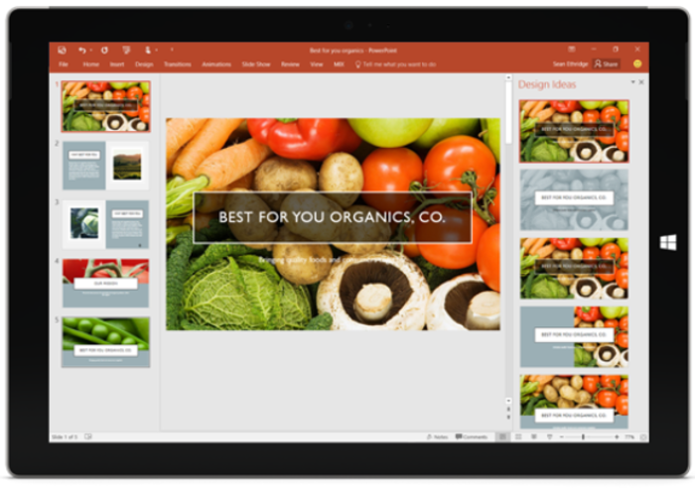
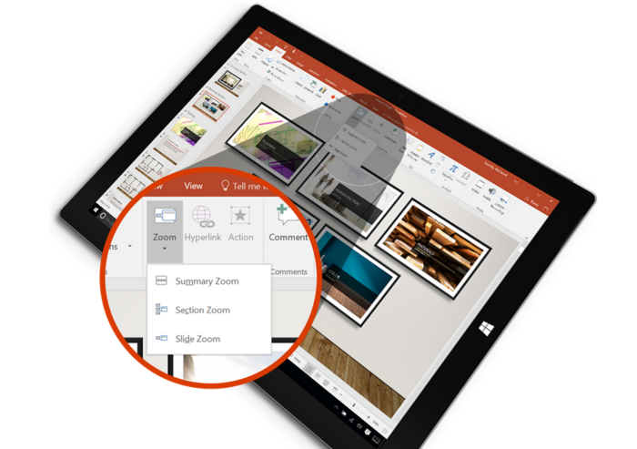
Co powerpoint umí
Nezdržuj se!
Prezentuj jako profík!

Slide 12

Prezentujte se sebejistotou
Zaujměte posluchače
Funkce náhledů vdechne vašim prezentacím život pomocí interaktivního souhrnného snímku, díky němuž bude procházení prezentací snadné a zábavné. Přibližujte a oddalujte oddíly nebo snímky v prezentacích, v libovolném pořadí podle přání posluchačů.

Slide 13
Co všechno můžu do powerpointu vkládat?
Text
Obrázky
Videa
Přechody
Tlačítka
SmartArt
Grafy
Diagramy
Tabulky
Tvary
Hypertextové odkazy
Zvukové stopy
Notes:
PowerPoint poskytuje nespočet možností. A to i v případě subjektů, které je možné do prezentací vkládat.
Do jednotlivých snímků můžete vložit nejenom text, ale také obrázky, videa, tlačítka….

Slide 14
Přechody snímků
Prolnutí
Rozdělení
Prolnutí
Střih
Nahodilé

Slide 15
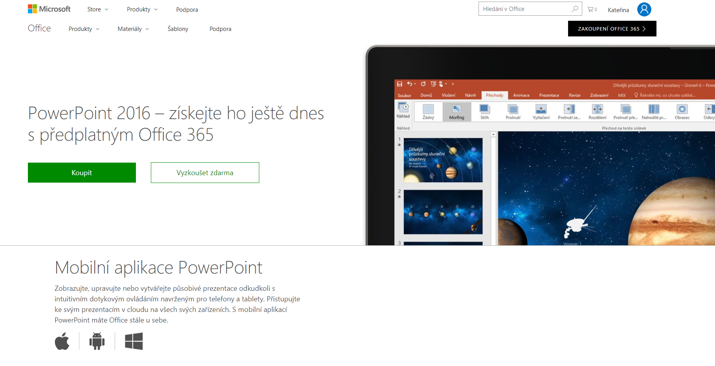
NOVINKA!

Slide 16
Pro tvorbu prezentace potřebujete jen PowerPoint a chuť

Slide 17

Soustřeďte svou pozornost
Pomocí zobrazení prezentujícího v Office 2016 můžete kontrolovat a nacvičovat prezentace.
Když budete prezentaci promítat na druhé obrazovce, v zobrazení prezentujícího se zobrazí aktuální snímek, poznámky lektora a další snímek ve vaší prezentaci.
Tak budete mít prezentaci a Váš projev pod kontrolou.

Slide 18

Jak získám powerpoint?
V rámci předplatného Office 365, díky kterému budou mé Office programy neustále aktualizovány a obohacovány o nové funkce.
NEBO
Jako krabicové řešení – zakoupením balíku Office. Kdy budu mít k dispozici instalaci, která nebude aktualizována a bude vázána na počítač.

Slide 19

Děkuji za pozornost
Moc ráda jsem Vás provázela kurzem
„PowerPoint – práce s texty a obrazci“
Ing. Kateřina Černostová za společnost CloudForce s.r.o.

